Slide 1
以其他成果认定毕业设计申请
大学生电子设计竞赛
电气信息工程学院—电子信息工程
汇报人：纪宏宾 汇报时间：2018年11月

Slide 2
目录
CONTENTS
01
02
03
04
05
项目介绍
项目方案
硬件
软件
总结

Slide 3
项目介绍
Purpose Of Research
电流信号检测装置

Slide 4
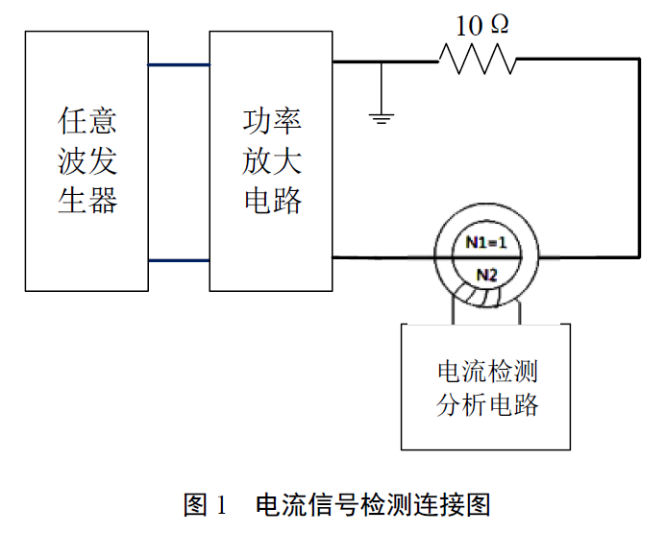
项目介绍
由任意信号发生器产生的信号经功率放大电路驱动后，通过导线连接10Ω电阻负载，形成一电流环路；设计一采用非接触式传感的电流信号检测装置。检测环路电流信号的幅度及频率，并将信号显示出来。
用漆包线圈制作电流传感器以获取电流信号；
设计电流信号检测分析电路，测量并显示电流信号的峰峰值及频率；

Slide 5
硬件电路
滤波
运算放大

Slide 6
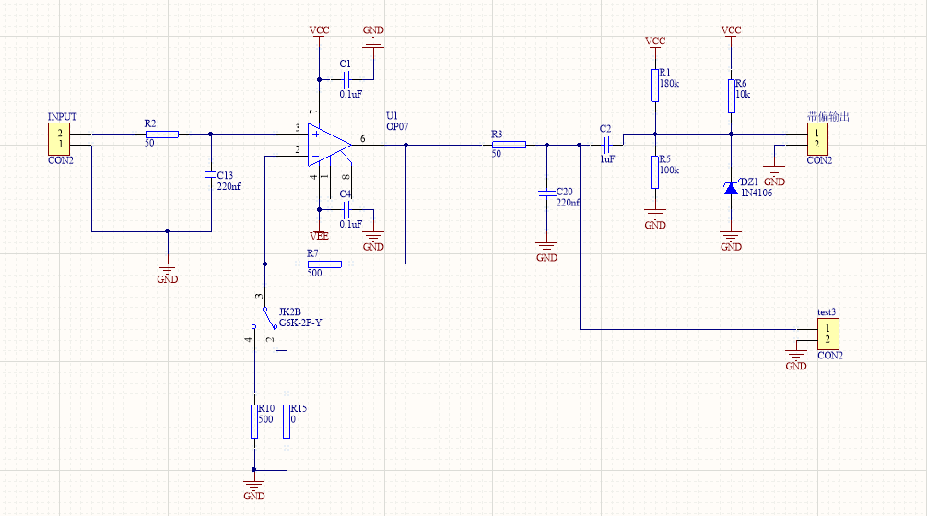
信号调理电路
RC低通滤波
OP07运算放大，倍数可调
稳压二极管钳位保护单片机

Slide 7
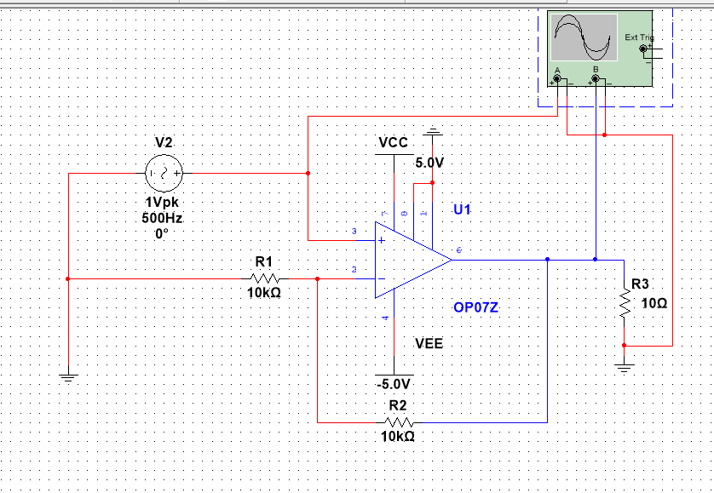
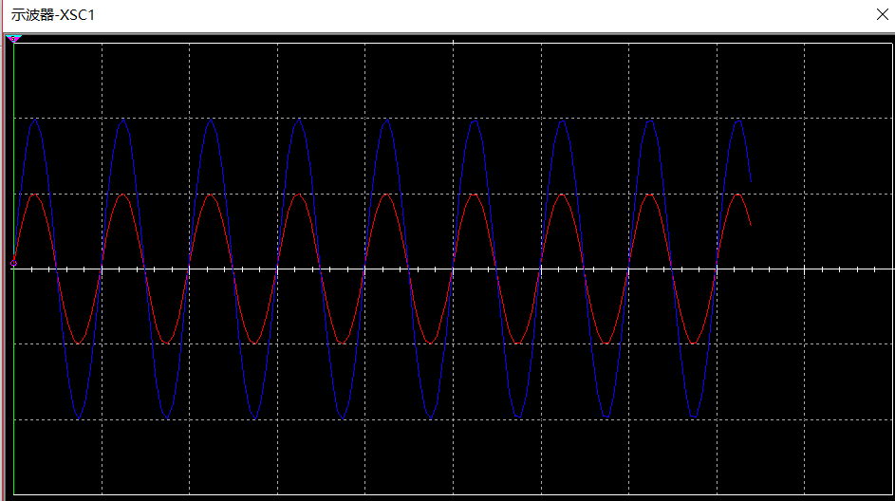
信号调理电路
OP07基本放大电路，仿真结果分析测试。放大倍数2倍；

Slide 8
软件程序
ADC采集
峰峰值、频率计算

Slide 9
软件程序
FFT
屏幕
WIFI传输
使用FFT算法，将adc采集的数据进行运算，分析计算出测量信号的频率和峰峰值
测量结果可以再单片机外接屏幕上面进行显示，数据直观，方便观察
通过wifi无线通信，可以将参数内容发送并且同时显示在安卓手机

Slide 10
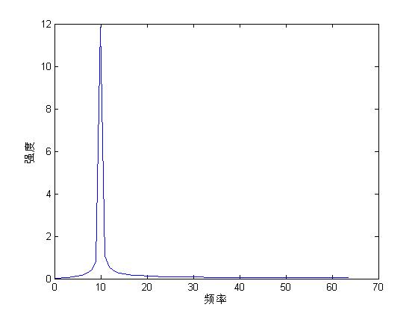
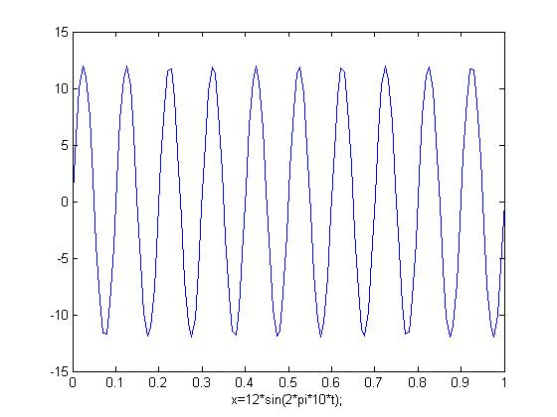
FFT仿真分析
x=12*sin(2*pi*10*t);

Slide 11
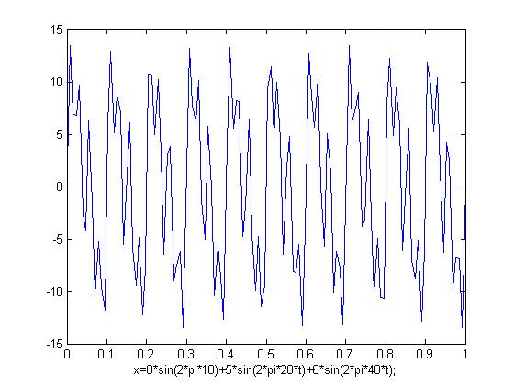
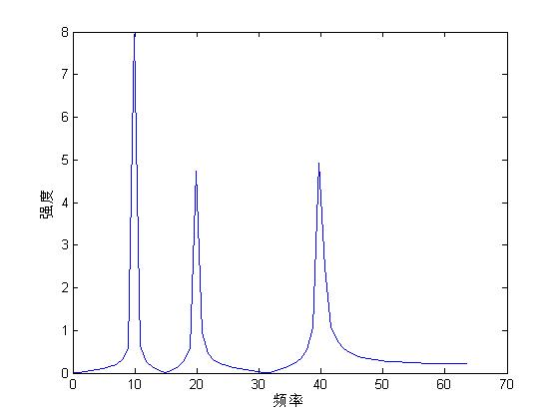
FFT仿真分析
x=8*sin(2*pi*10*t)+5*sin(2*pi*20*t)+6*sin(2*pi*40*t);

Slide 12
感谢各位专家批评指正
THANK YOU FOR WATCHING
电气信息工程学院—电子信息工程
汇报人：纪宏宾 汇报时间：2018年11月

